Slide 1

Optimisation logistique et collaboration — partie 2
Justyna Staszak-Winkler

Slide 2
Road Transportation Systems Engineering Development in the Sub-Saharan Africa – Modern EU Master Programme & Capacity Building

Slide 4
Optimisation logistique et collaboration
MODULE 5
Partie 2
Justyna Staszak-Winkler

Slide 5

Optimisation des opérations de distribution

Slide 6
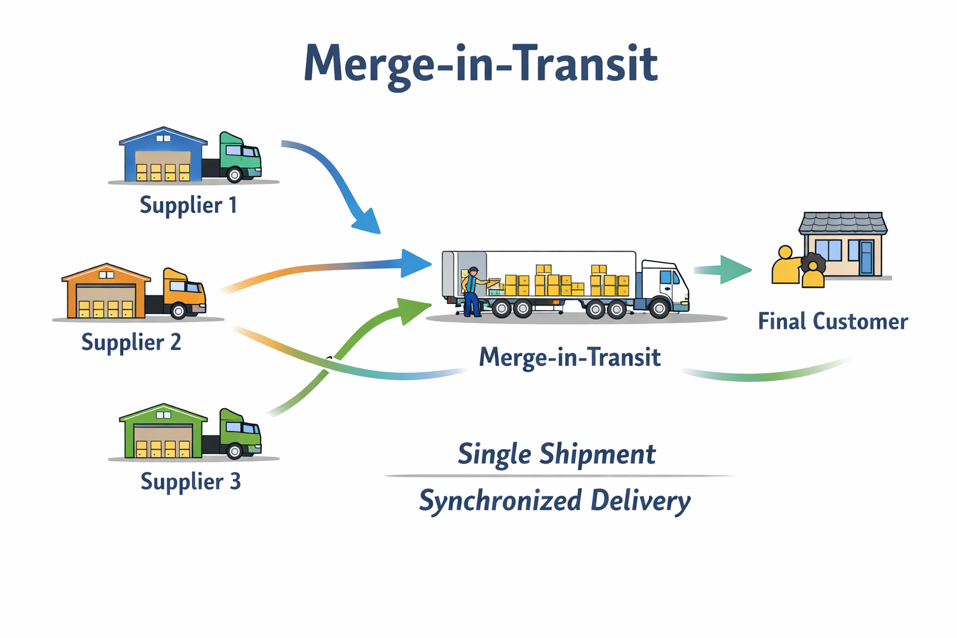
Fusion en transit
Fusion en transit
Fusion en transit
Fournisseur 1
Client final
Fournisseur 2
Fusion en transit
Expédition unique
Fournisseur 3
Livraison synchronisée
fusion en transit involves combining produits de multiples origins en one expédition tout en they sont dans transit, instead de assembling them dans un entrepôt.
Distribution et flux de matières

Slide 7
Fusion en transit
Caractéristiques clés :
Biens de différents fournisseurs arrive simultaneously au client
Coordination à travers information systèmes (ICT)
Avantages :
Reduced entreposage besoins
Réduire transport et manutention coûts
Improved service client (one consolidated livraison)
Reduced émissions de carbone à travers fewer livraisons
Défis :
Exige avancé coordination et information sharing
Dependence sur ICT systèmes et données accuracy
Distribution et flux de matières

Slide 8
Fusion en transit dans le contexte africain — projets de construction et d’infrastructure en Afrique de l’Est
fusion en transit est increasingly utilisé dans large construction et infrastructure projects dans countries such comme Kenya, Tanzania, et Rwanda, où matières et equipment sont sourced de multiples fournisseurs.
Comment la fusion en transit fonctionne-t-elle en pratique ?
UN construction entreprise building un shopping mall ou public infrastructure project dans Nairobi exige :
construction matières de local fournisseurs (cement, steel),
electrical composantes de régional fabricants,
specialized equipment imported via le Port de Mombasa.
Distribution et flux de matières
Exemple

Slide 9
Pourquoi utilise-t-on la fusion en transit ?
ce approach allows entreprises à :
réduire le number de livraisons à congestionnées zones urbaines,
avoid coûtly temporary entreposage,
assurer tous composantes arrive au même moment, enabling immediate installation,
réduire retards causés par missing composantes.
ce est particularly important dans Afriquein villes, où traffic congestion, limité stockage space, et élevé logistique coûts sont courant défis.
Distribution et flux de matières

Slide 10
Fusion en transit dans le contexte africain — projets de construction et d’infrastructure en Afrique de l’Est
Instead de delivering chaque composante separately au construction site ou storing them dans un entrepôt, expéditions sont :
transported de différents fournisseurs,
synchronized utilisant calendriers de livraison et numérique suivi,
consolidated tout en dans transit à un designated logistique hub ou transport node,
delivered together comme un single expédition au construction site.
Exemple
Distribution et flux de matières

Slide 11
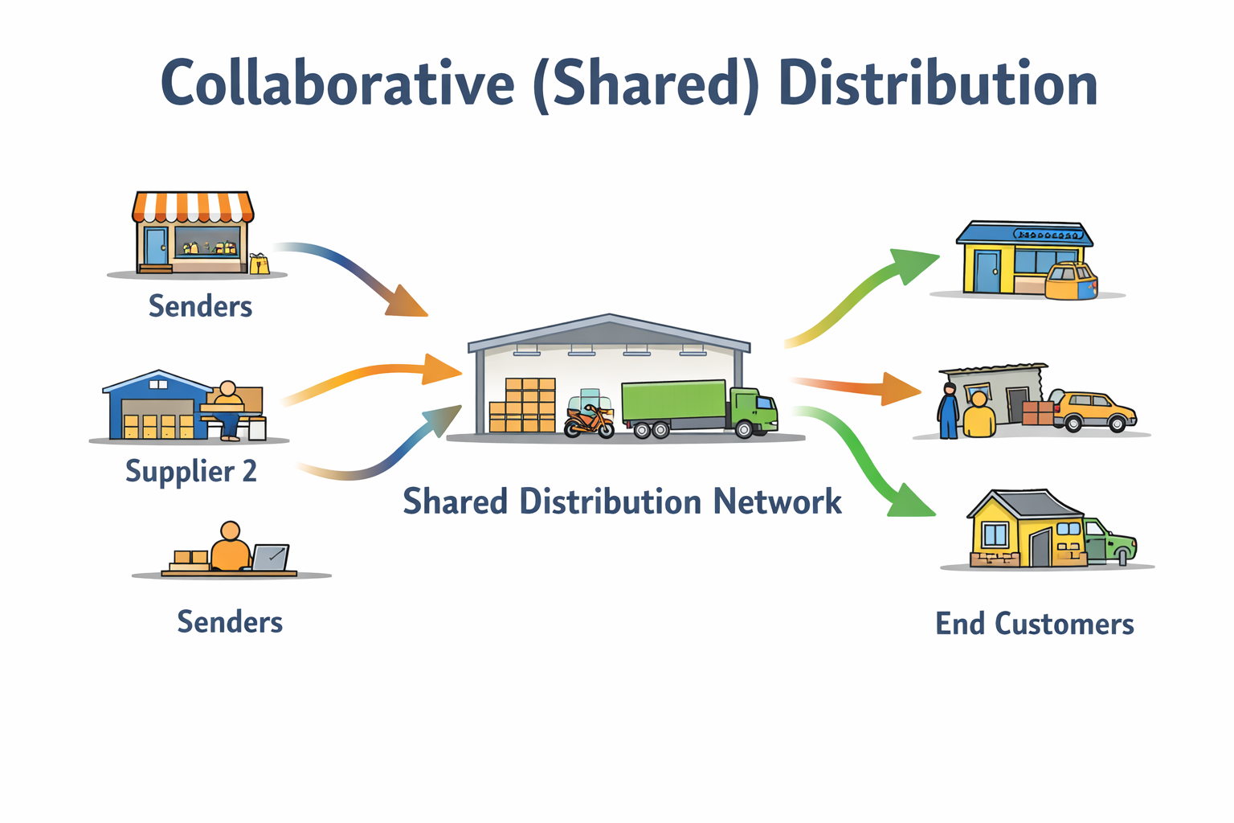
Distribution collaborative (partagée)
Distribution collaborative (partagée)
Expéditeurs
Fournisseur 2
Réseau de distribution partagé
Réseau de distribution partagé
Expéditeurs
Clients finaux
distribution collaboratif refers à sharing transport resources, entrepôts, ou réseaux de distribution entre multiples entreprises.
Distribution et flux de matières

Slide 12
Distribution collaborative (partagée)
Forms de collaboration :
Partagé camions ou livraison itinéraires
Partagé urban centres de consolidation
Joint livraison du dernier kilomètre systèmes
Avantages :
Réduire transport coûts per unit
Meilleur véhicule utilization
Reduced congestion et émissions
Increased accès à logistique services pour SMEs
Importance pour Afrique :
Élevé relevance due à fragmented marchés
Soutient small et medium enterprises
Enables affordable livraison du dernier kilomètre solutions
Distribution et flux de matières

Slide 13
Plateformes de livraison partagée dans les villes africaines — distribution partagée par motos et tricycles électriques à Nairobi, Lagos et Accra
Comment la distribution partagée fonctionne-t-elle en pratique ?
Multiples small entreprises—such comme :
local détaillants,
street vendeurs,
pharmacies,
e-commerce vendeurs,
restaurants et food fournisseurs,
Font ne pas operate their own livraison fleets. Instead, they share un courant livraison platform que fournit :
un pool de livraison livreurs,
partagé véhicules (motos ou tricycles électriques),
numérique commande gestion et routing.
Commandes de différents expéditeurs sont consolidated et delivered along optimized itinéraires, often serving multiples clients dans one tournée.
Distribution et flux de matières
Exemple

Slide 14
Pourquoi utilise-t-on des motos et des tricycles électriques ?
ces véhicules sont particularly suited à Afriquein urban conditions because they :
peut navigate congestionnées et étroites rues,
require faible investissement et operating coûts,
sont flexible et rapide pour courte distance livraisons,
peut accès informel quartiers et areas avec mauvais route infrastructure.
Electric trikes additionally :
réduire carburant coûts,
réduire émissions et bruit,
soutien durable urban mobility goals.
Distribution et flux de matières
Exemple

Slide 15
Avantages pour les entreprises et les villes
Pour entreprises :
réduire livraison coûts (pay-per-livraison model),
accès à professional logistique services,
improved service fiabilité et client reach.
Pour villes :
fewer livraison véhicules sur le route,
reduced congestion et émissions,
improved organization de informel logistique activités,
increased emploi opportunités pour livreurs.
Distribution et flux de matières

